Slide 1
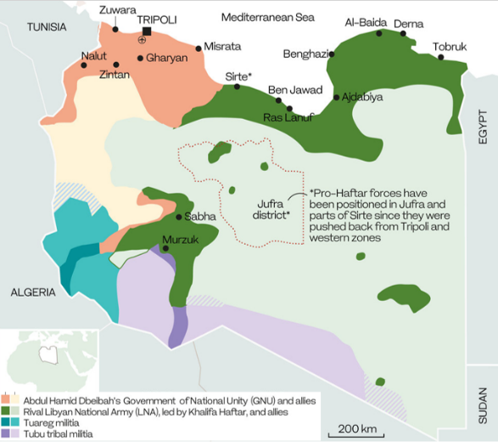
Governo di unità nazionale (GUN) di Abdul Hamid DBEIBAH e alleati

